Slide 1


CHÀO MỪNG QUÝ THẦY CÔ
VỀ DỰ GIỜ THĂM LỚP
Môn Tiếng Việt lớp 1
Bài 53: ap ăp âp
(Tiết 1 + 2)
(Bộ sách kết nối tri thức)
Giáo viên: Nguyễn Thị Sao
Lớp : 1A1
Trường: Tiểu học Hưng Đạo

Slide 2



TIẾNG VIỆT 1

Slide 3






Khởi động

Slide 4
bút chì

Slide 5
ut
ưt
s
ut
sut
́

Slide 6
nứt nẻ
mứt dừa

Slide 7


Slide 8


Slide 9

λǼt

Slide 10


Bài
ap ăp âp
53
Nhận biết
1
ap
Mẹ đạp xe đưa Hà đến lớp.
Khắp phố tấp nập.
ăp
âp
âp
Notes:
Thầy cô nên chiếu slide lên rồi mới chỉnh nhé. Nhìn lệch vậy chứ chiếu lên mới biết ạ

Slide 11
Đọc
2
ap
ăp
âp
đ
ap
đap
.

Slide 12
So sánh
ap
p
ăp
p
âp
a
ă
p
â

Slide 13
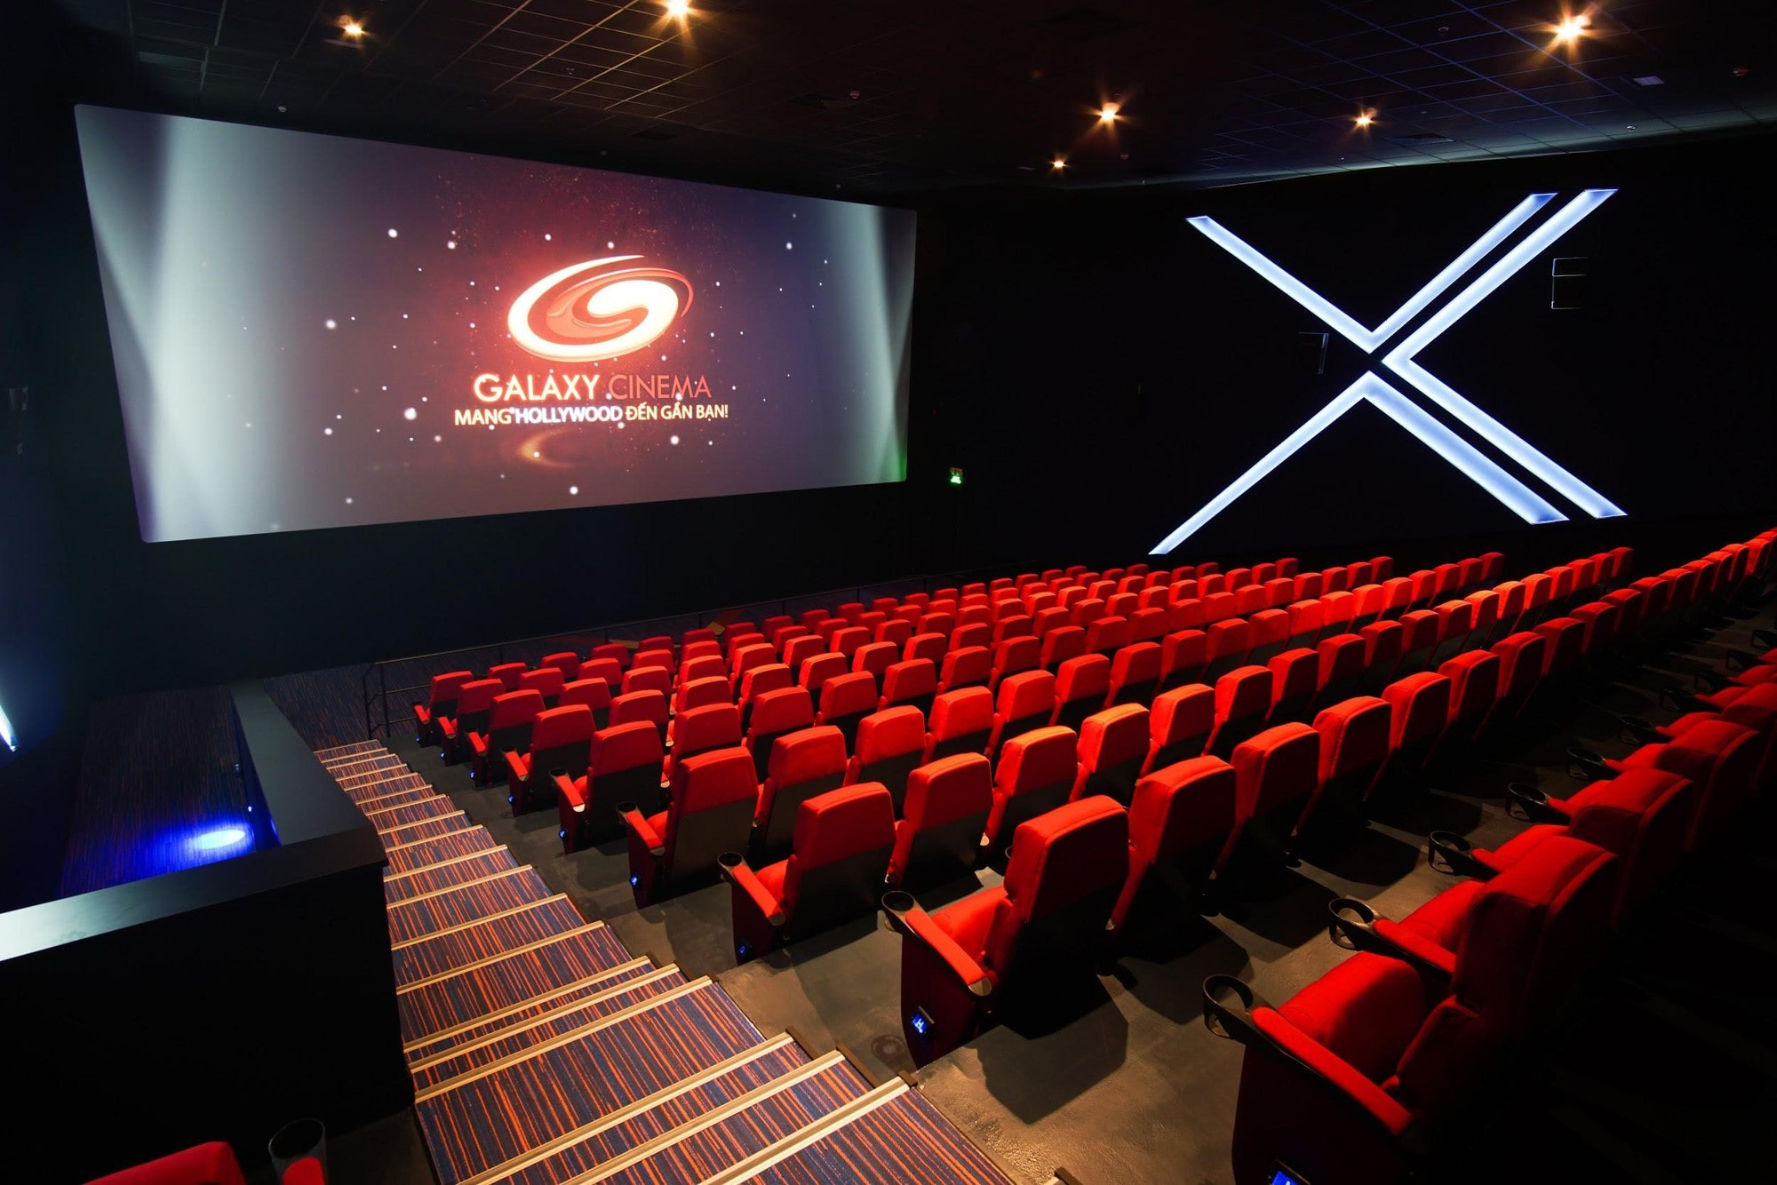
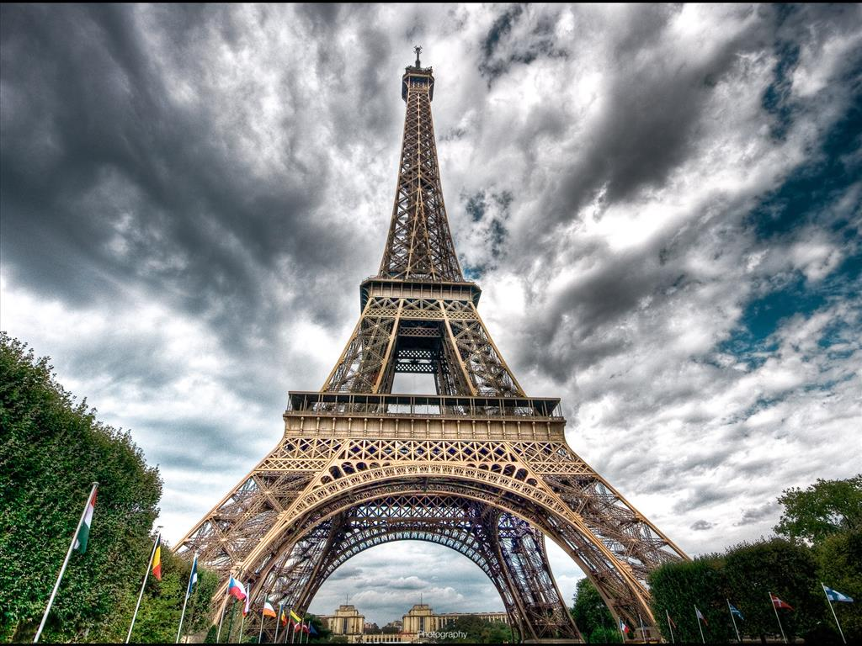
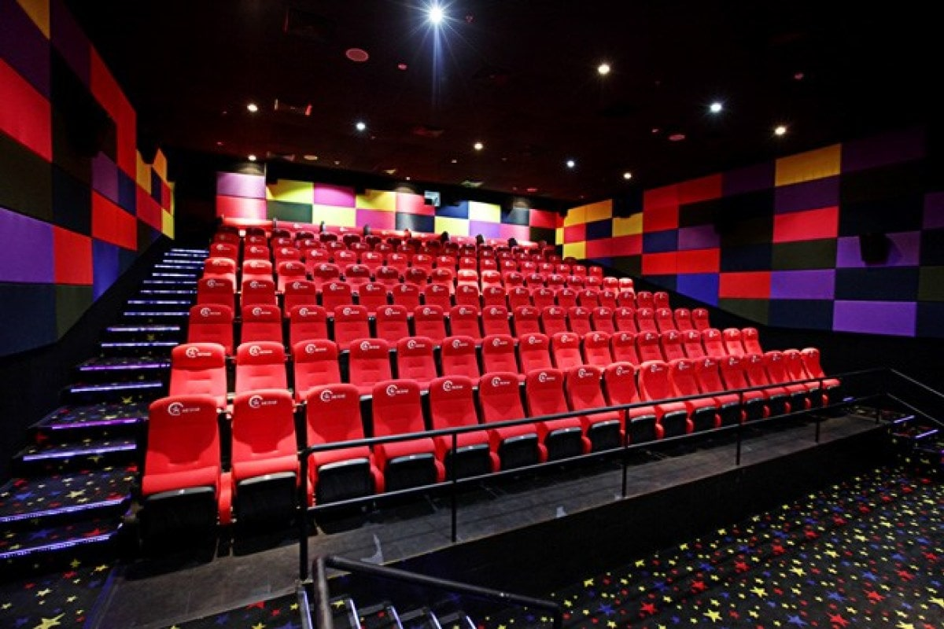
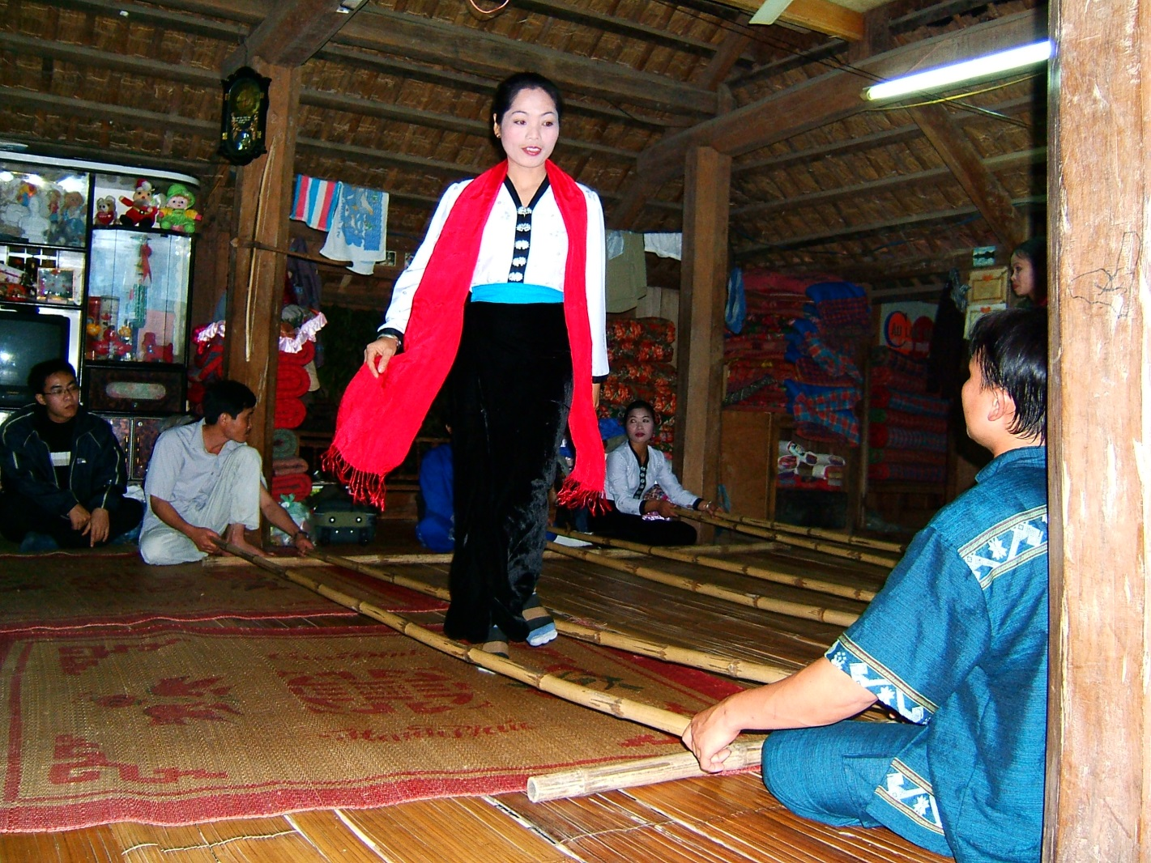
ap
ap
ap
rạp
sạp
tháp

Slide 14

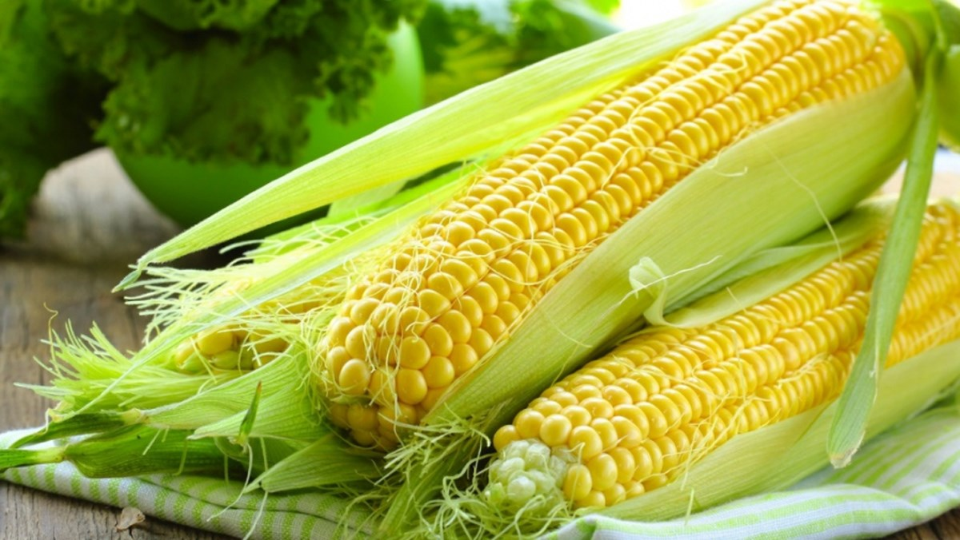
ăp
ăp
ăp
bắp
cặp
gặp

Slide 15
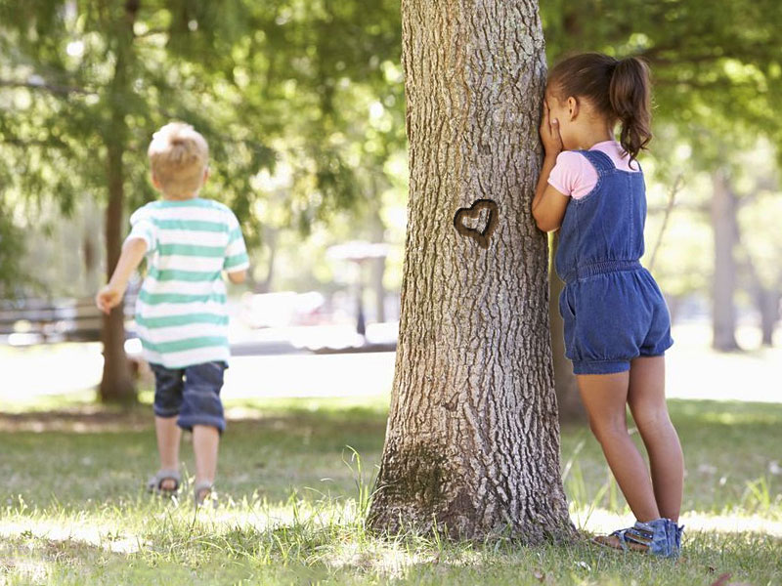
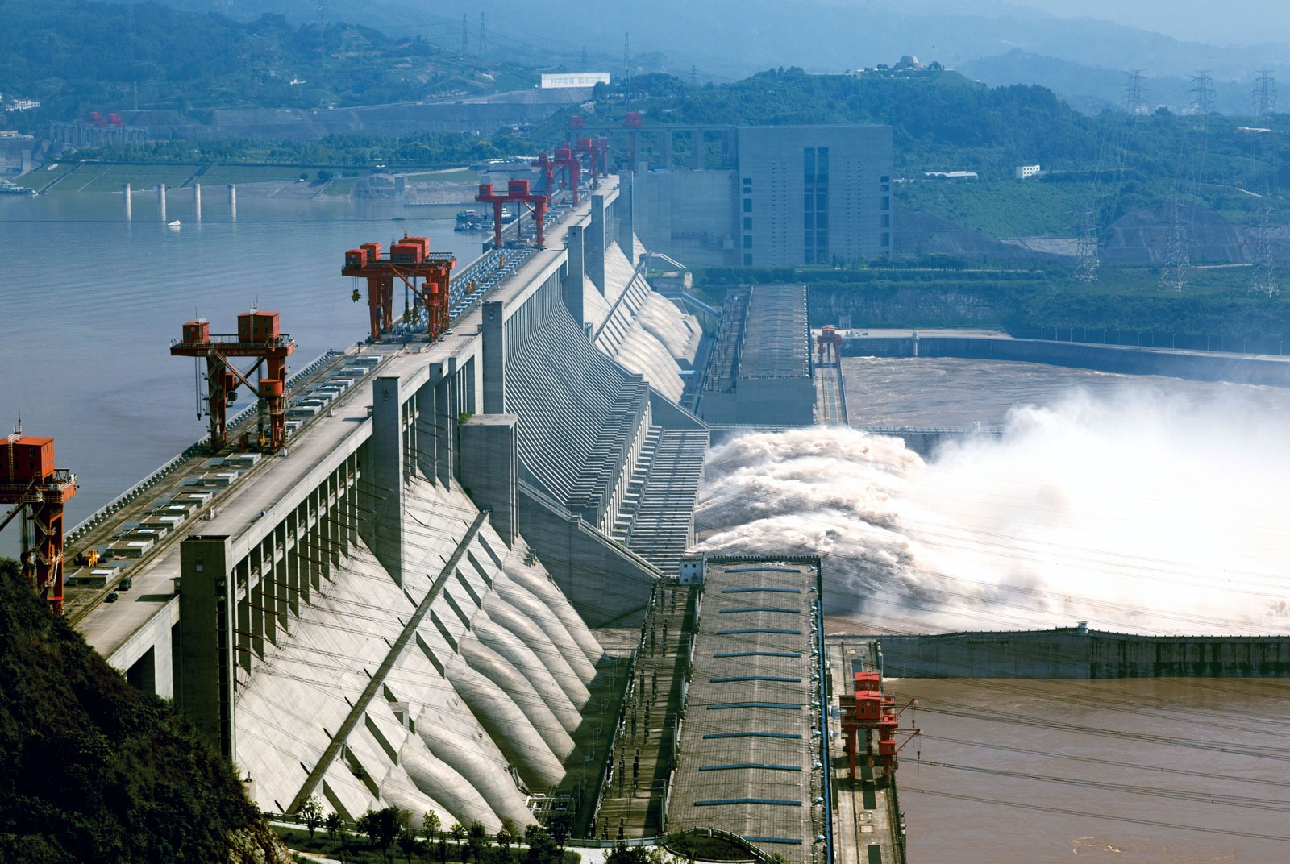
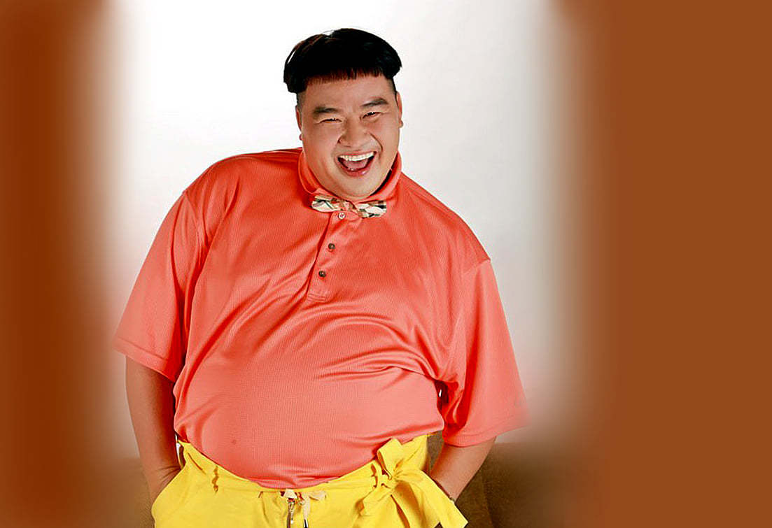
âp
âp
âp
đập
mập
nấp

Slide 16
ap
ap
ap
rạp
sạp
tháp
ăp
ăp
ăp
bắp
cặp
gặp
âp
âp
âp
đập
mập
nấp

Slide 17

Thư giãn nào!

Slide 18
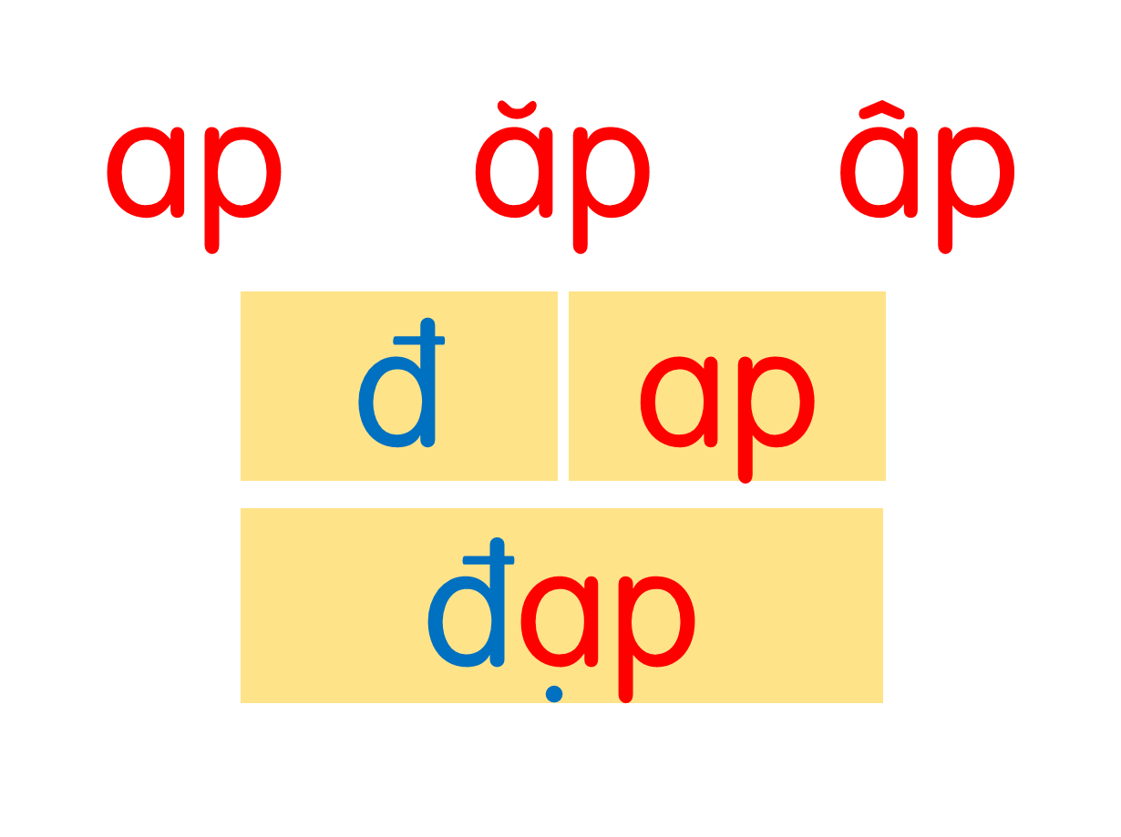
rạp
sạp
tháp
bắp
cặp
gặp
đập
mập
nấp
Notes:
Ôn lại

Slide 19
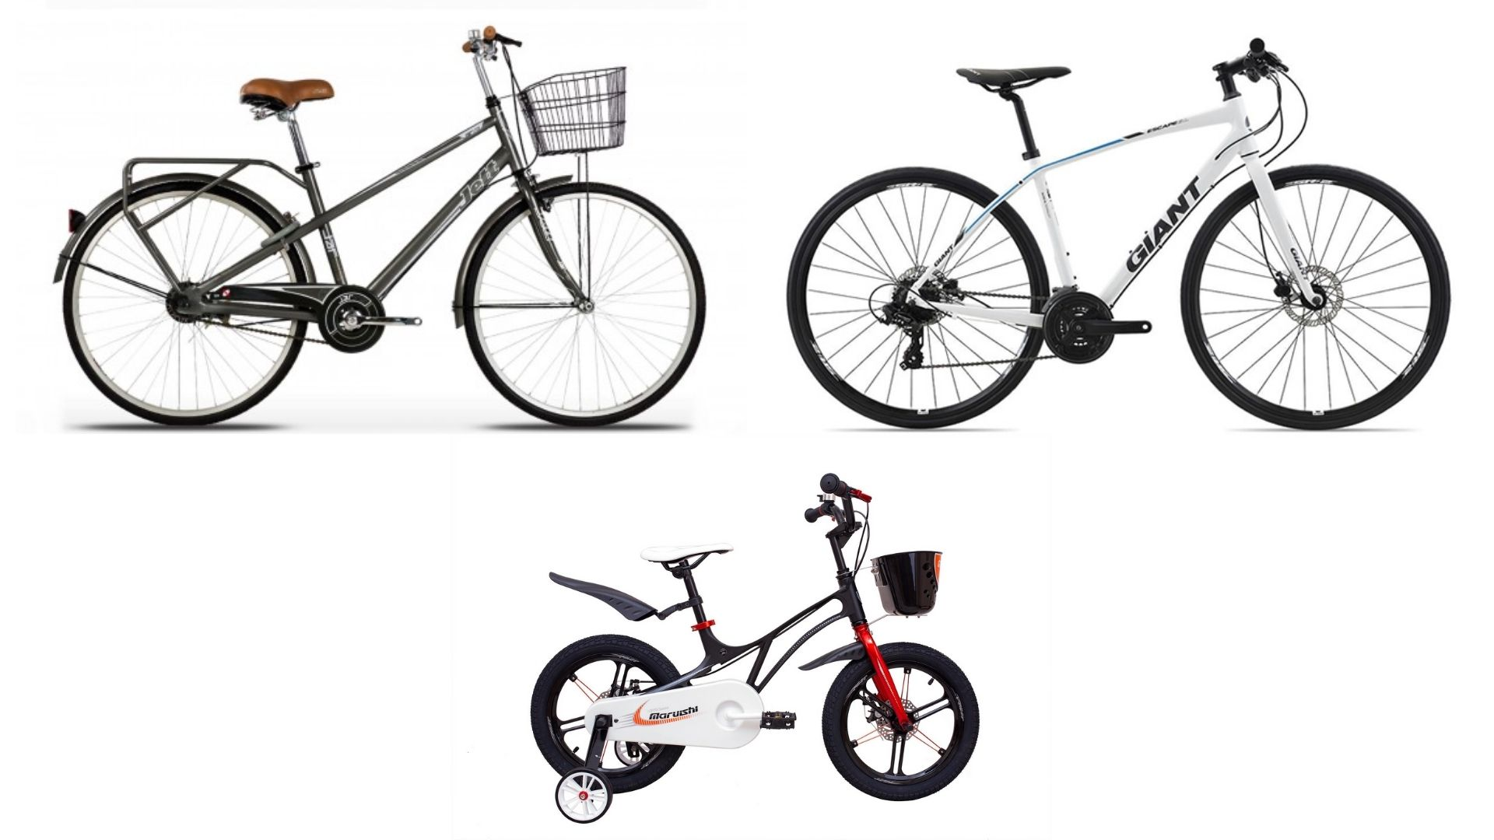
ap
xa đạp
Notes:
Hay còn gọi là CHIM ĐA ĐA

Slide 20
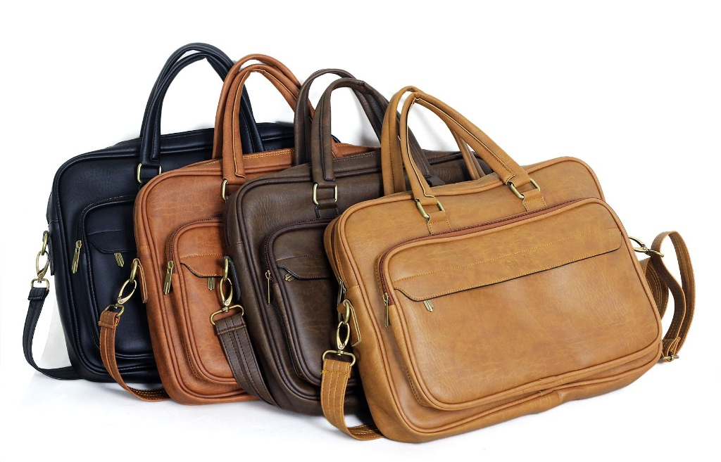
cặp da
ăp

Slide 21
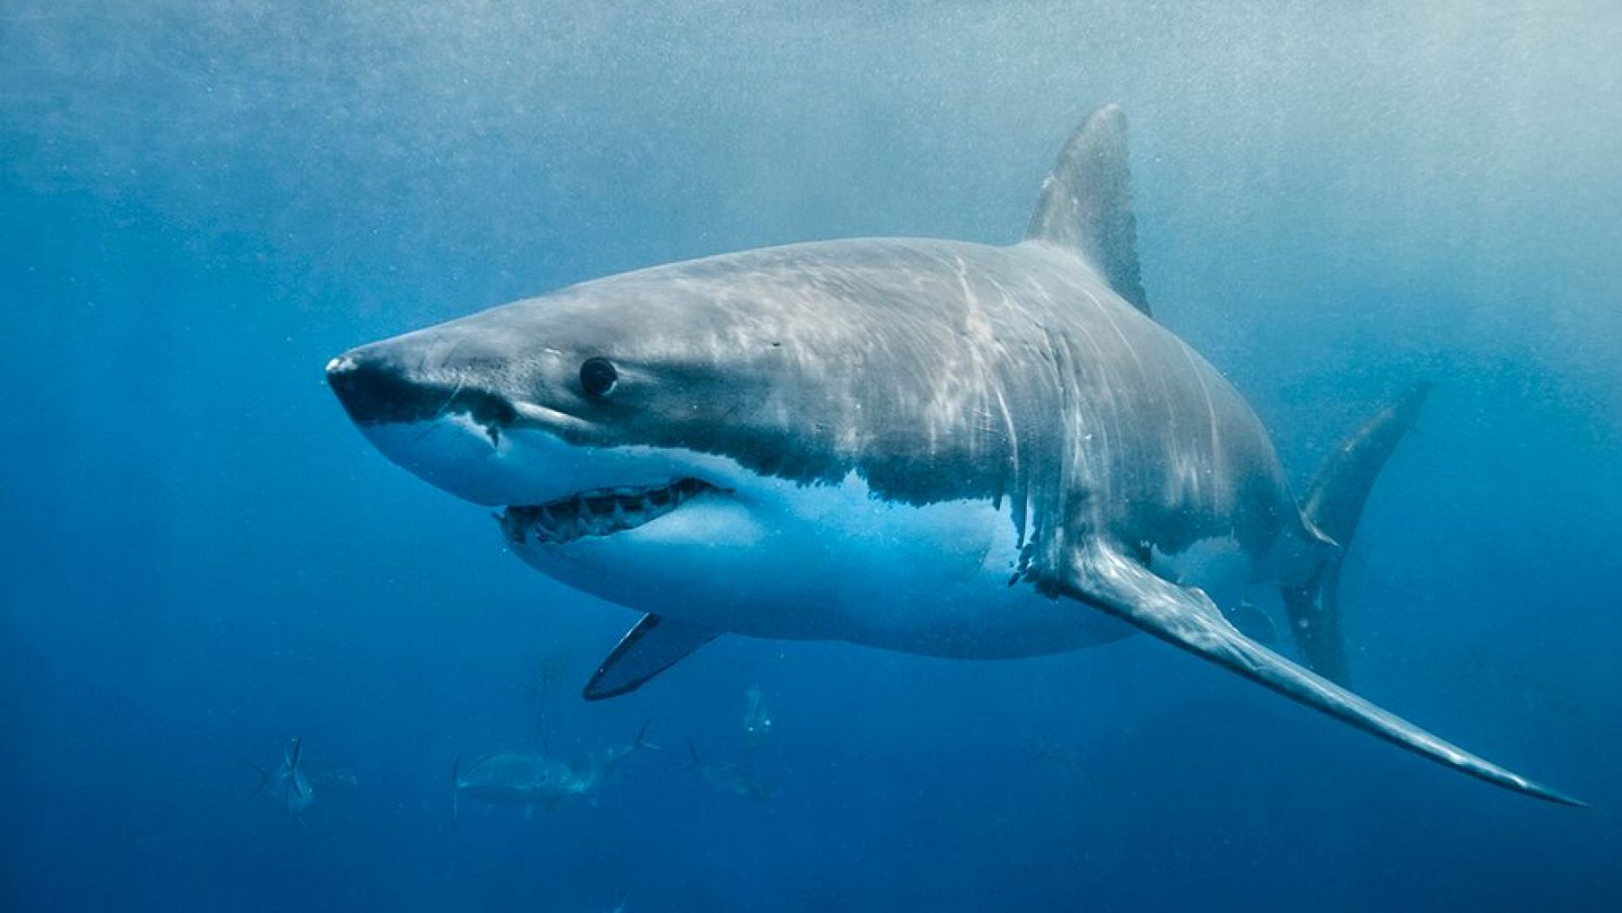
âp
cá mập

Slide 22



xe đạp
cặp da
cá mập

Slide 23
rạp
sạp
tháp
bắp
cặp
gặp
đập
mập
nấp
xe đạp
cặp da
cá mập
Notes:
Ôn lại

Slide 24
Hướng dẫn viết bảng
3
ap
ap

Slide 25


Slide 26
ăp
ăp

Slide 27


Slide 28
âp
âp

Slide 29


Slide 30



đạp
đạp

Slide 31
cặp
cặp

Slide 32
jập
jập

Slide 33
Viết vở
ap ap
ăp ăp

Slide 34
Viết vở
5
âp âp

Slide 35
cặp da

Slide 36
cặp da

Slide 37
cá jập

Slide 38
cá jập

Slide 39
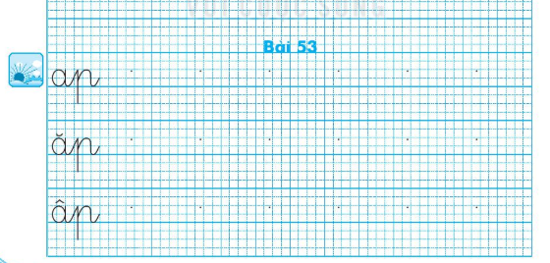
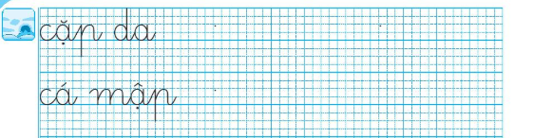

Slide 40
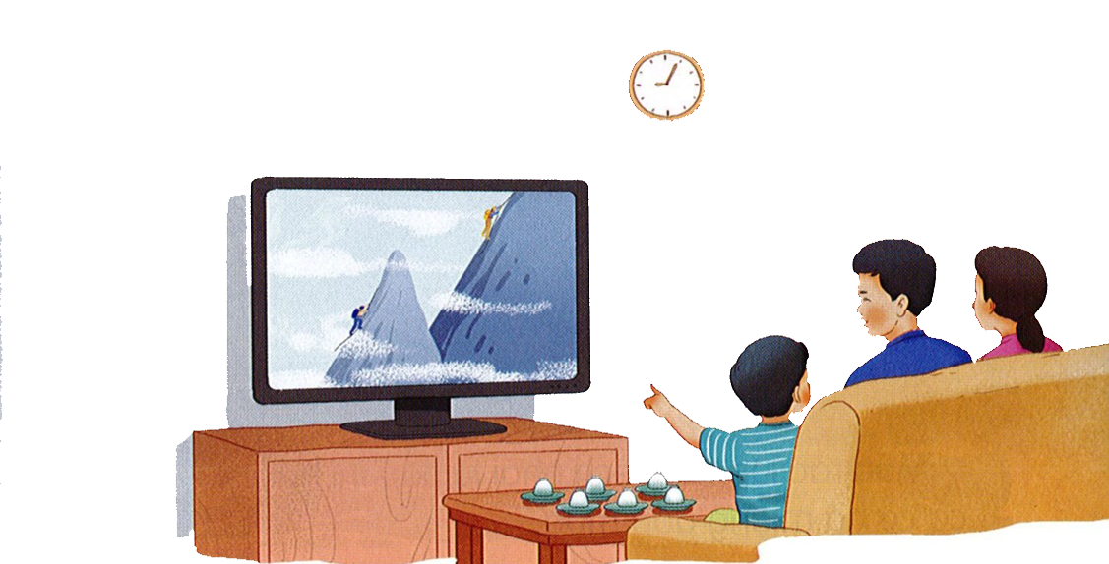
Đọc
4
1
2
Khi ngủ, tôi nằm im lìm, mặt đen sẫm lại. Thức dậy, tôi có thể đưa bạn chu du khắp nơi, khám phá thế giới hấp dẫn, đầy ắp màu sắc. Bạn có thể xem phim, nghe nhạc để có phút giây thư gian, ấm áp. Tôi là ai?
3
4

Slide 41
khắp
hấp dẫn
đầy ắp
ấm áp
Notes:
Luyện luôn từ khó đọc nhé!

Slide 42
Khi ngủ, tôi nằm im lìm, mặt đen sẫm lại. Thức dậy, tôi có thể đưa bạn chu du khắp nơi, khám phá thế giới hấp dẫn, đầy ắp màu sắc. Bạn có thể xem phim, nghe nhạc để có phút giây thư gian, ấm áp. Tôi là ai?
Khi ngủ, “tôi” thế nào?
Thức dậy, tôi có thể làm gì?
Bạn có thể làm gì khi có “tôi”?
“Tôi” là ai?

Slide 43
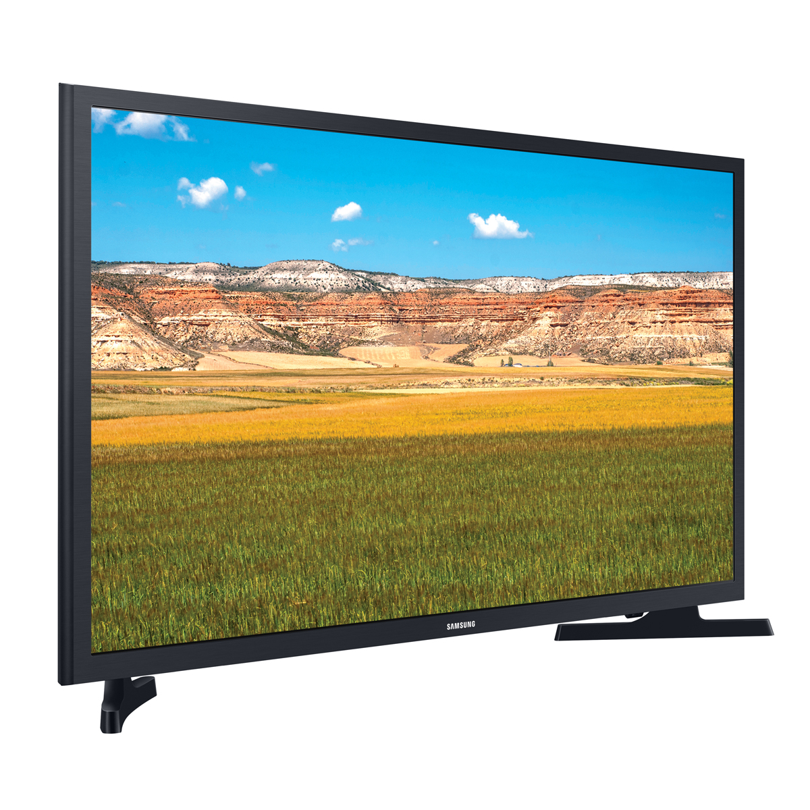
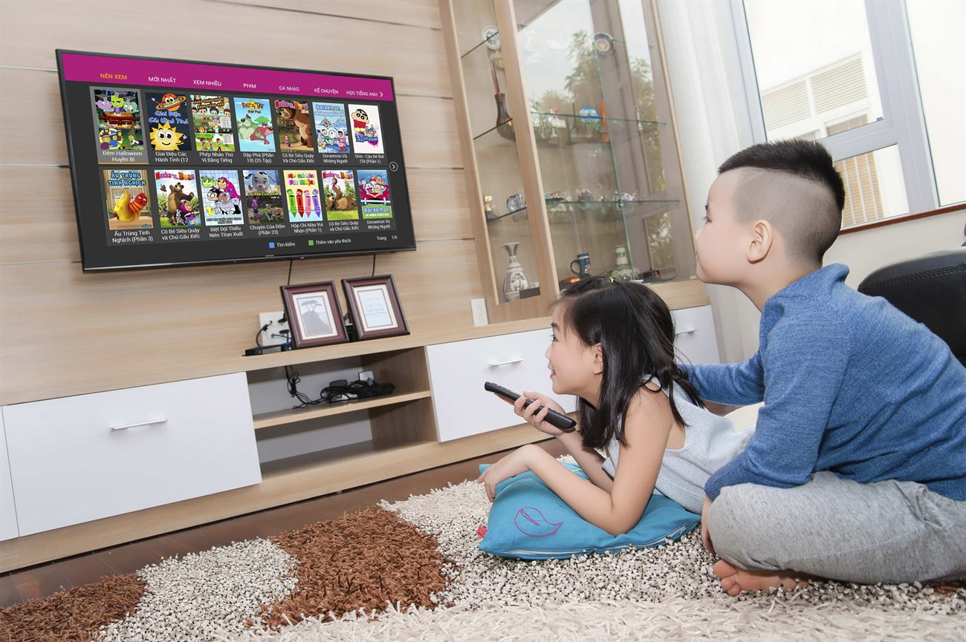

Slide 44
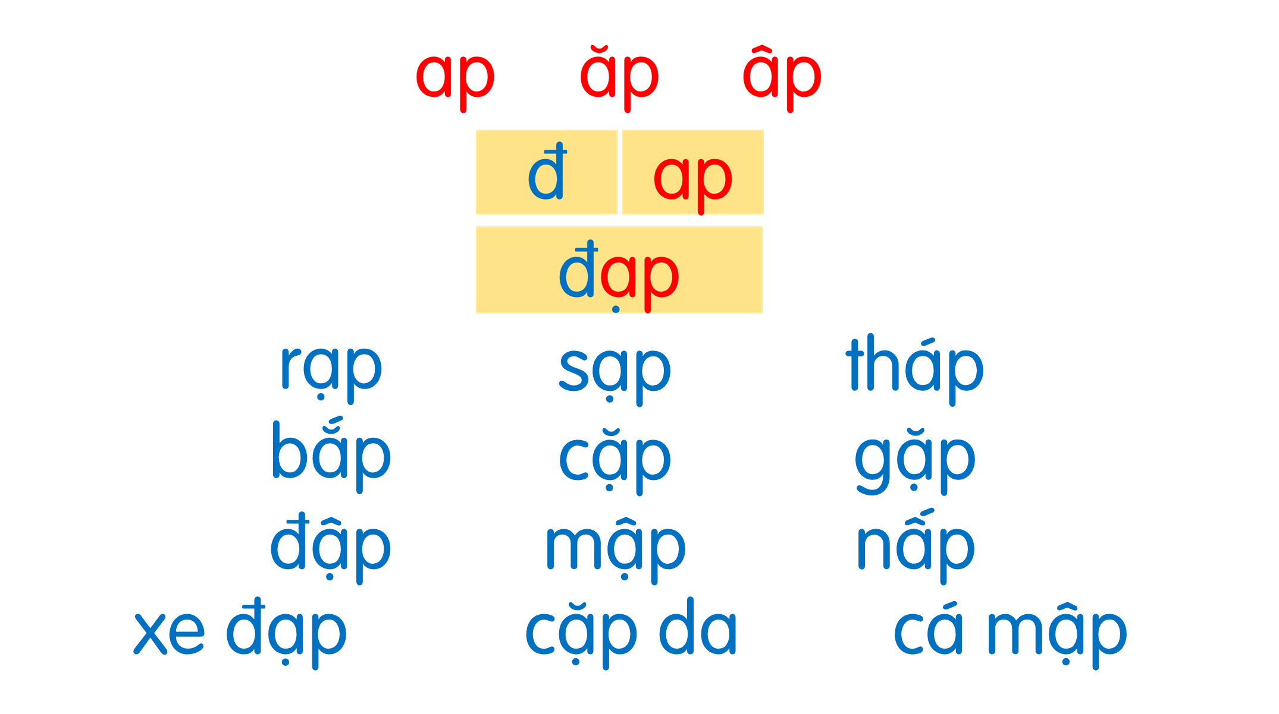
Khi ngủ, tôi nằm im lìm, mặt đen sẫm lại. Thức dậy, tôi có thể đưa bạn chu du khắp nơi, khám phá thế giới hấp dẫn, đầy ắp màu sắc. Bạn có thể xem phim, nghe nhạc để có phút giây thư gian, ấm áp. Tôi là ai?

Slide 45

Nói
5
Đồ vật quen thuộc

Slide 46



Slide 47
Khi ngủ, tôi nằm im lìm, mặt đen sẫm lại. Thức dậy, tôi có thể đưa bạn chu du khắp nơi, khám phá thế giới hấp dẫn, đầy ắp màu sắc. Bạn có thể xem phim, nghe nhạc để có phút giây thư gian, ấm áp. Tôi là ai?

Slide 48

Dặn dò

